Slide 1
Bilgisayarlı Tomografi Radyomikleri İle Glioblastoma Fenotipinin Deşifre Edilmesi
Dr. Mustafa Can Berk YÜCEL
29.09.2021

Slide 2
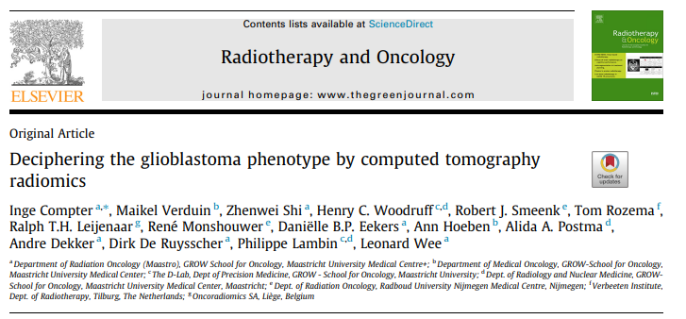

Slide 3
Cerrahi, radyoterapi ve eş zamanlı ve adjuvan kemoterapi ile kapsamlı tedaviye rağmen, glioblastomlu (GBM) hastalar, tanıdan sonra 15 aylık medyan genel sağkalım ile çok kötü prognoza sahiptir.
3 yıldan fazla hayatta kalan küçük bir hasta alt grubu (~%5) bildirilmiştir OS'deki geniş aralık, kişiselleştirilmiş tedaviyi desteklemek için bireysel düzeyde olası prognozu tahmin etme ihtiyacının altını çizer.

Slide 4
Glioma sağkalım kategorilerini karşılaştırmak ve klinik çalışmalarda değerlendirmek üzere homojen hasta grupları elde etmek için daha önce birkaç recursive partitioning analysis models (RPA) geliştirilmiştir.
Bu modeller yalnızca performans durumu (PS) ve yaş gibi klinik parametreleri içerir. Bu modelleri geliştirmek için, glioma fenotipi büyük ilgi görmüştür, bu nedenle farklı fenotiplerin tanımlanması, RPA'ya ek olarak önemli prognostik ve prediktif bilgiler içerebilir.

Slide 5
Radyomik, klinik karar destek sistemlerinin yeni bir bileşeni olarak ortaya çıkmıştır. Radyografik görüntülerden büyük miktarlarda görüntüleme özelliklerinin otomatik olarak çıkarılmasını ifade eder. Radyomik hipotez, görüntüden türetilen özelliklerin, aksi halde görülemeyecek bilgileri yakalamasıdır.
Önceki radyomik çalışmalar, invaziv olmayan biyobelirteçlerin nicel değerlendirmesinin moleküler ve klinik özelliklere ek olarak çok sayıda kanser türünde prognostik bilgi içerdiğini göstermiştir.

Slide 6
Radyomikler, bilinen RPA modellerine ek olarak gliomada klinik karar vermeyi iyileştirebilir, çünkü tümör derecesi arasında ayrım yapabildiğine, ilaç verilebilir mutasyonları tanımlayabildiğine ve tümör yanıtını değerlendirebildiğine dair kanıtlar vardır.
Ayrıca radyomikler, klinik deneyler için görüntüleme biyobelirteçlerini alma fırsatı sunar ve geriye dönük olarak elde edilebilir.
Halihazırda GBM'deki radyomik araştırmaları öncelikle MRG'ye odaklanmıştır. Bununla birlikte, GBM hastaları ya ilk başvuruda ya da radyoterapi tedavisi planlaması çalışmalarının bir parçası olarak düzenli olarak BT taramaları alırlar.

Slide 7
Bu çalışmanın birincil amacı, temozolomid +/- radyoterapi ile tedavi edilen biyopsi doğrulanmış GBM'li yetişkin hastalarda OS için klinik, tümör hacmi ve BT kaynaklı radyomik özelliklerin prognostik potansiyelini incelemektir.

Slide 8
MATERYAL VE METOD
Çalışma popülasyonu, tümü Hollanda'da bulunan MAASTRO Clinic, Radboud University Medical Center (RadboudUMC) ve Verbeeten enstitüsü olmak üzere üç katılımcı kurumdan rutin bakım vakalarından elde edilmiştir.
Dahil edilme kriterleri: Biyopsi yaşı 18 den büyük, tanı anında patolojik olarak doğrulanmış GBM, Ocak 2004 ile Aralık 2014 arasında analiz için uygun olan radyoterapi ile tedavi edilen BT görüntüleme ve RT seti.

Slide 9
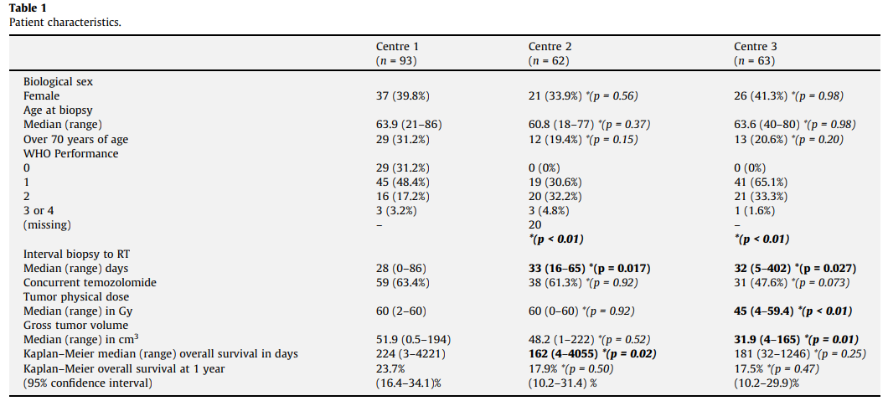

Slide 10
Klinik olarak homojen bir grup oluşturmak ve BT görüntülerinde hala mevcut olan tümörün değerlendirilmesine izin vermek için tümör rezeksiyonu yapılmayan (sadece biyopsi yapılan) hastalar dahil edildi.
Radyoterapinin başlangıcından itibaren klinik parametreler ve sağkalım aralıkları elektronik hasta kayıtlarından çıkarıldı.
Hastalar üç aylık periyotlarla gorüntüleme ve klinik inceleme ile takip edildi.

Slide 11
Potansiyel BT radyomik işaretlerini araştırmak için çok kurumlu veriler üzerinde dahili-harici çapraz doğrulama kullanıldı.
Steyerberg ve Harrell'in "iç-dış çapraz doğrulama" yöntemi, eğitim ve test kohortlarına tamamen rastgele bölünmüş bir bölünmeden daha titiz bir doğrulama sunar.
Bu "veriye dayalı" radyomik modeli, bir RPA modelinden iyi bilinen prognostik faktörlerden oluşan bilgiye dayalı bir klinik model ve yalnızca bir özellikten oluşan(gross tümör hacmi) basit bir radyomik modelle karşılaştırdık.

Slide 12
GÖRÜNTÜLEME
Analiz için radyoterapiden önce elde edilen tedavi planlama simülasyon BT'leri kullanıldı. Tüm BT tarayıcıları, standart klinik prosedürde hiçbir değişiklik yapılmadan kullanıldı.

Slide 13
GTV TANIMI
Her bir gross tümör hacmi (GTV), planlama BT'si ve MR füzyon yapılarak deneyimli radyasyon onkologları tarafından manuel olarak tanımlandı. Tanımlamalar ikinci bir deneyimli radyasyon onkoloğu tarafından kontrol edildi. MR kontrastlı 1-3 mm kesitli T₁ ağırlıklı görüntülerden oluşuyordu.

Slide 14
RADYOMİK ÖZELLİK ÇIKARMA
Radyomik özellikleri, açık kaynaklı bir Python kütüphanesi pyRadiomics (v2.1.2) kullanılarak çıkarıldı.
Toplam 1093 öznitelik çıkarıldı. Bunlar, 13 morfoloji özelliği, 17 yoğunluk histogram özelliği ve «Haralick» özellikleri (gri seviye birlikte oluşum matrisi (GLCM), gri seviye boyut bölge matrisi (GLSZM), gri seviye çalışma uzunluğu matrisi (GLRLM) ve komşu gri ton farkı matrisi (NGTDM) dâhil olmak üzere 73 dokusal özellikten oluşuyordu.
Yoğunluk ve dokusal özellikler, üç çekirdek boyutuna sahip Gauss Laplacian (LoG) filtresinden sonra yeniden hesaplandı – 1 mm(90 özellik) ,2 mm(90 özellik) ve 3 mm(90 özellik) 8 düzeyde dalgacık (coif1) ayrıştırmasını takiben, üç ana eksenin her birinde yüksek veya düşük geçişli filtrenin olası her kombinasyonu için öznitelikler yeniden hesaplanmıştır. pyRadiomics’teki morfoloji özellikleri, ön işleme filtrelerinden bağımsızdır.

Slide 15
MODEL GELİŞTİRME
Yaş ve WHO PS kullanılarak, işletim sistemi çok değişkenli bir Cox regresyonundan bilgi-tabanlı bir klinik prognostik skor (CPS), türetilmiştir.
Daha sonra, tek bir radyomik özellik olan tümör hacmi kullanılarak bir GTV prognostik skoru (VPS) değerlendirildi.

Slide 16
Radyomik prognostik skor (RPS), eğitim seti içindeki aday radyomik özelliklerin sayısı sıralı olarak azaltılarak “veri güdümlü” bir yaklaşımla geliştirildi
Son olarak, CPS modeli ve RPS modeli bir klinik ve radyomik prognostik skor ((C + R)PS) modelinde birleştirildi.

Slide 17
ÖZELLİK SEÇİMİ
CPS değişkenleri bilgi-tabanlı olduğundan ve VPS’nin tek bir özniteliği olduğundan bu modellere öznitelik seçimi uygulanmamıştır. Hiçbir önemli klinik özelliğin gözden kaçırılmadığını doğrulamak için OS ile tek değişkenli bir ilişki gerçekleştirildi.
Radyomik özniteliklerinin tarayıcı modeli, görüntü elde etme veya yeniden yapılandırma ayarlarındaki farklılıklar nedeniyle önemli ölçüde değiştiği bilindiğinden, farklı enstitülerde elde edilen görüntülerden çıkarılan özellikleri uyumlu hale getirmek için yeniden yapılandırma sonrası ComBat uyumlaştırma yöntemi kullanıldı.

Slide 18
MODEL DOĞRULAMA
Üç merkezden alınan veriler kullanılarak, her bir merkez sırayla dışarıda bırakılarak iç-dış yöntem kullanılarak prognostik performans tahmin edildi. Prognostik imzalar için, birleştirilmiş üç veri setinin tümünü kullanan global katsayılar belirlendi ve bootstrap yöntemiyle bir aşırı iyimserlik düzeltmesi uygulandı.Öznitelik seçimi için aynı 1000 bootstrap örneği, iyimserlik tahmini için de kullanıldı. Harrell uyum indeksi (c-endeksi), ayrım ölçüsü olarak kullanıldı.
Klinik uyum için, popülasyonu üç risk grubuna bölmek için prognostik skorlar kullanıldı - en iyi prognoz %25, en kötü prognoz %25 ve geri kalan. Risk grubunu oluşturan hayatta kalma eğrileri Kaplan-Meier (KM) grafikleri olarak sunulmuştur.

Slide 19
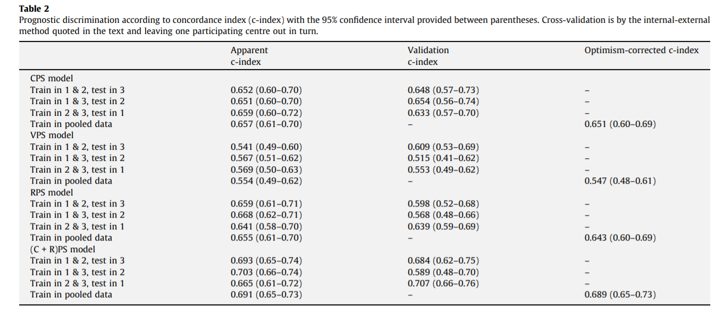

Slide 20
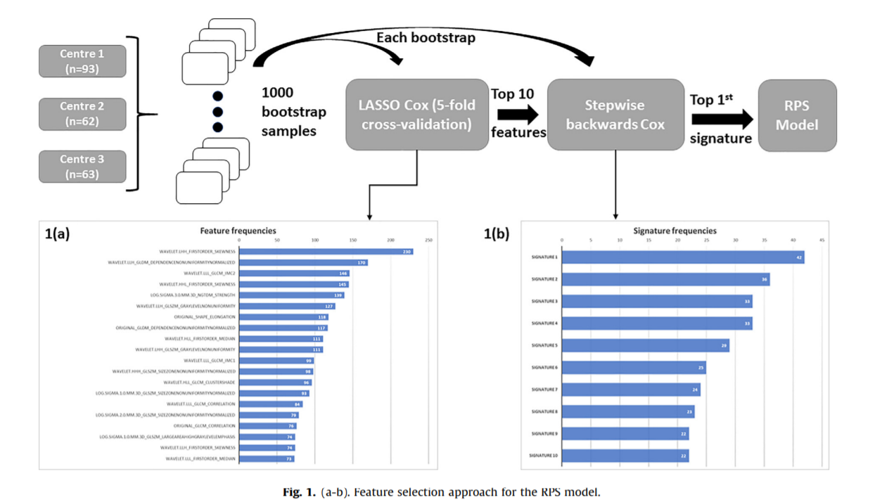

Slide 21
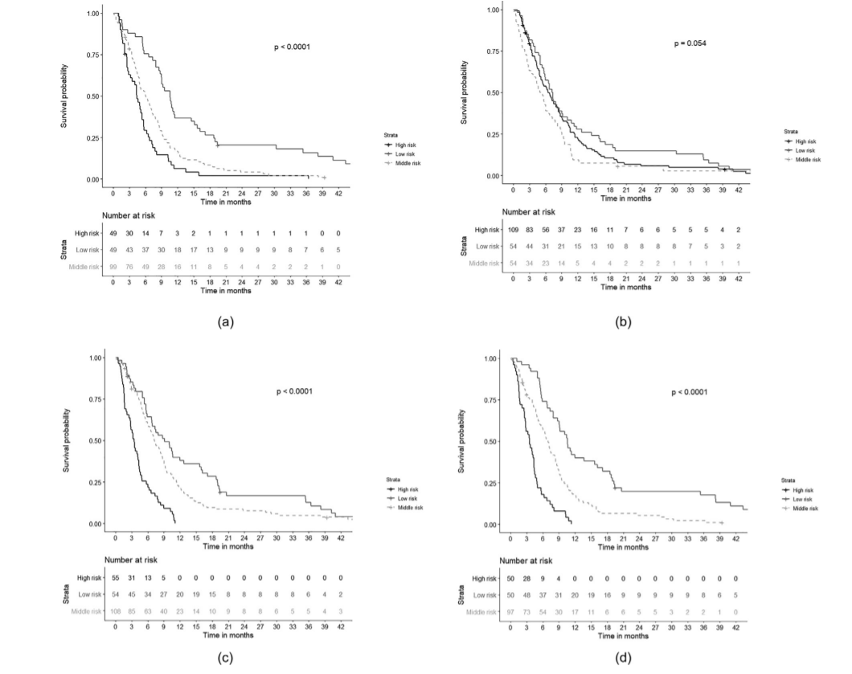

Slide 23
SONUÇ
Cinsiyet, biyopsi yaşı veya tedavi açısından kohortlar arasında istatistiksel olarak anlamlı farklılıklar yoktu. Radyasyon dozu, primer tümör hacmi ve WHO-PS skorları için önemli ve klinik olarak ilgili farklılıklar gözlendi.
Radyoterapinin başlamasından sonraki 1 yıllık OS oranı, kohortlar arasında önemli ölçüde farklı değildi. Tek değişkenli analizde, yaş, WHO-PS 1 ve WHO-PS 2, OS ile güçlü bir şekilde ilişkiliydi. Tedavi eden klinik, OS ile marjinal olarak ilişkiliydi. Tümör konumu (örn. frontal, parietal, oksipital veya temporal) OS ile güçlü bir şekilde ilişkili değildi (veriler gösterilmemiştir).

Slide 24
CPS ve RPS modellerinin benzer ayrım performansı ve model uygunluğu, kalibrasyon eğimi ve prognostik endekslerinin dağılımı ile doğrulanmıştır.
VPS modelinin zayıf performansı, merkezler arasındaki kalibrasyondaki büyük değişiklikler ve kalibrasyon eğimindeki hata ile doğrulandı, öyle ki, gerçek eğimin sıfır olduğunu ve dolayısıyla genel model uyumu eksikliği göz ardı edilemez.

Slide 25
TARTIŞMA
Kötü prognozlu hastaların belirlenmesi, bu hastalara yaşam kalitesini önemli ölçüde azaltabilecek kemo-radyasyonu sunmanın veya en iyi destekleyici bakımı tartışmanın faydalı olup olmayacağı sorgulanabileceğinden, hayati klinik öneme sahiptir. Bu karar şu anda öncelikle performans durumuna dayanmaktadır, ancak bu çalışma GBM fenotipi gibi daha fazla faktörün dikkate alınması gerektiğini göstermektedir.

Slide 26
Bu çalışma, BT tabanlı radyomiklere sahip GBM’li hastalarda OS’yi araştıran ilk çalışmadır. Yaşa ve WHO performans durumuna dayalı CPS modeli ve RPS modelinin her ikisi de, 0.66’lık bir görünür c-endeksi ve 0.69’luk bir birleşik c-endeksi ile orta düzeyde bir ayırt edici işaret gösterirken, VPS sadece 0.55’lik bir c-endeksine karşılık gelmiştir.

Slide 27
CPS modeli için her doğrulamada ayırım korunduğundan, kalibrasyonu artıracak şekilde modeli yeni klinik parametrelerle güncellemek mümkün olabilir. Daha büyük bir tümör hacminin daha kötü bir prognozla ilişkili olduğu genel olarak kabul edildiğinden, VPS modeli için ayırt edici gücün olmaması dikkat çekicidir. Bu da diğer faktörlerin hesaba katılması gerektiğini gösterir.
Uyum eksikliğinin olası nedenleri, araştırılan üç grup arasındaki klinik ve görüntüleme parametrelerindeki önemli heterojenlik veya modelleri özellikle beyin için yeniden kalibre etme ihtiyacıdır.

Slide 28
Kullanılan tüm BT taramaları, rutin görüntü kılavuzlu radyoterapi planlamasında simülasyon için elde edildi. Bununla birlikte, bu çalışmada kullanılan BT tarayıcıları ve görüntüleme protokolleri, elde etme parametreleri ve kontrast geliştirme açısından farklılık göstermiştir. Gerek görüntü kalitesinin gerekse tekrarlanabilirliğin görüntüleme protokolüne ve BT satıcısına büyük ölçüde bağlı olduğu ve sonuçlarımızı potansiyel olarak etkilediği daha önce gösterilmişti.

Slide 29
Protokol farklılıklarını en aza indirmek için, fantom çalışmaları yoluyla ek CT tarayıcı kalite güvencesi, tekrarlanabilirlik için gerekli olabilir. Gerekli ilgi hacimleri, tedavi eden doktorlar tarafından ESTRO kılavuzuna dayalı olarak manuel olarak tanımlandı; ancak, gözlemciler arası değişkenlik göz ardı edilemez.

Slide 30
Klinik uygulamada GBM’yi karakterize etmek için tercih edilen görüntüleme yöntemi MRI olmasına rağmen, bu çalışma radyoterapi tedavisi planlaması için elde edilen BT taramalarının yeniden kullanılmasına odaklanmıştır. CT’nin önemli bir avantajı, gri seviye değerlerinin doku yoğunluğu ile ilişkilendirilebilen HU cinsinden ifade edilmesidir.
GBM’nin tanımlanması için, yumuşak dokularda yüksek çözünürlüklü görüntüler ve gelişmiş kontrast nedeniyle BT görüntülerinin MRG ile füzyonu tercih edilir.

Slide 31
Bununla birlikte, CT’den farklı olarak, düzenli olarak elde edilen dizilerdeki MR gri seviye değerleri, her zaman dokunun fiziksel özellikleriyle doğrudan ilişkili değildir, ancak bir ön işleme normalizasyon adımı gerektirir. Bu da, T1, T2 ve «Fluid attenuated inversion recovery (FLAIR)» gibi standart MRI dizilerini ön işleme olmadan radyomik analiz için uygunsuz hale getirerek potansiyel bir bilgi kaybına neden olur. Bu sorunları azaltmaya yönelik yöntemler, yoğunluk normalleştirmesini (örneğin gauss ve Z-skor normalizasyonu) ve voksel yeniden dilimlemeyi içerir

Slide 32
Şimdiye kadar, birkaç çalışma radyomik kullanılarak normalize edilmiş MRI görüntülerini araştırmış ve ya MR özellikleri tek başına ya da yaş ve performans durumu gibi klinik özellikler ya da MGMT gibi moleküler belirteçlerle birleştirilmiş çok değişkenli modeller için 0.62 ile 0.85 arasında oranlar göstermiştir.
Bu çalışmada sunulan birleşik (C + R)PS modeli, MRG’de radyomikleri değerlendiren çalışmalarla karşılaştırılabilir olan, 0.69’luk bir görünür c-endeksi sonucunu vermiştir.

Slide 33
Bu çalışmanın bazı sınırlılıkları vardır. Üç kohortun tümü, yukarıda belirtilen seçim yanlılığı riskinin göz ardı edilemeyeceği, geriye dönük olarak toplanan verileri içermekteydi. Üstelik tüm klinik faktörler üç veri setinin tamamında elde edilememiştir. Görüntüler daha uzun bir süre boyunca toplandığından, örnek boyutunu korumak için görüntü kalitesinde farklılıklar olabilir.

Slide 34
Radyomik modellerin performansını artırmak için standartlaştırılmış homojenleştirilmiş görüntüleme protokolleri dâhil olmak üzere ileriye dönük olarak toplanan daha büyük bir veri kümesi gerekebilir.
Bireysel hasta seviyesinin kurumdan ayrılmasının gerekmediği model geliştirme ve model doğrulama için merkezi olmayan yöntemler, gelecekteki radyomik modelleme çalışmaları için bir rahatlık getirecektir.

Slide 35
MGMT (O-6-metilguanin-DNA metiltransferaz) promotör metilasyonu ve IDH1 (izositrat dehidrojenaz 1) mutasyonu gibi bilinen prognostik/prediktif moleküler belirteçler tüm hastalarda mevcut değildi.
İkili sonuçlar için modellerde replikasyon veya aktarılabilirliği test eden dış doğrulamayı ayırt etmek için bir kohort üyelik modeli kullanılmıştır, ancak şu anda hayatta kalma süresi analizi için benzer bir test prosedürü yoktur.
Çalışmamızda, homojen bir hasta kohortu oluşturmak ve planlama BT’si sırasında tüm tümör hacmini araştırmak için tümör debulking hastaları hariç tutuldu. Biyopsi sonrası kan kalıntılarından kaynaklanan karışıklıklara neden olan etkiler veya açık ve stereotaktik biyopsi, sonuçları etkilemiş olabilir.

Slide 36
Radyomiklerin en önemli avantajı, tüm tümör hacmini değerlendirebilmesidir, oysa biyopsiler, tümörün bir bölümünden alındığından tüm genetik profilini doğru bir şekilde yansıtmayabilir bu da örnekleme hatalarına neden olabilir. Şu anda moleküler durum GBM’de tedavi seçimini etkilememektedir.
Bununla birlikte, hedeflenen anti-kanser ilaçlarının etkinliğini araştıran çalışmaların sonuçlarını bekleyen radyomikler, GBM için kişiselleştirilmiş tedaviyi destekleyebilir. Radyomik tabanlı modellerin evrensel olarak uygulanabilir olması için, yeni modellerin büyük ve niteliksel olarak üst düzey veri kümeleri üzerinde doğrulanması gerekmektedir.

Slide 37
SONUÇ
Bu çalışmada OS’yi tahmin etmek için klinik ve BT radyomik öznitelikleri kullanıldı.
Birleştirilmiş klinik ve radyomik modele dayalı olarak düşük, orta ve yüksek riskli hastalar arasındaki ayrım, önceki MRG tabanlı modellerle karşılaştırılabilirdi. Gelecekteki araştırmalar GBM’li hastaların BT görüntülerini boylamsal olarak değerlendirmeli, BT özelliklerini MRG özellikleriyle karşılaştırmalı, moleküler belirteçler ile radyomik özellikler arasındaki ilişkiyi araştırmalı, ileriye dönük veri toplama ve veri paylaşımı yapmalıdır.
Sonuç olarak radyomik alanın amacı, iyileştirilmiş sonuç tahmini ile klinik sonucu iyileştirmektir. Bu da, büyük olasılıkla halihazırda mevcut tüm bilgilerin tek bir modelde birleştirilmesiyle sağlanacaktır.

Slide 38
TEŞEKKÜRLER

